Slide 1
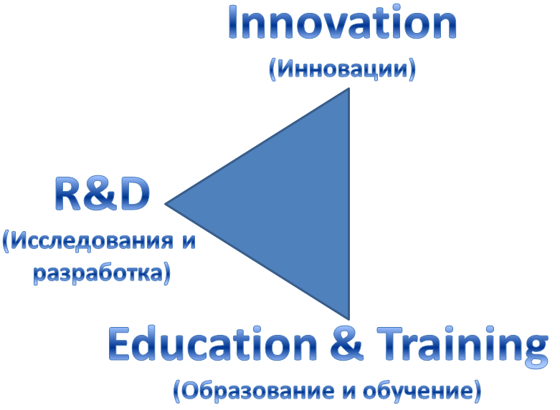
Седьмая рамочная программа Европейского Союза по научно-технологическому развитию на 2007-2013 гг. (7РП)

Slide 2
?
Одна из крупнейших в мире программ поддержки научных исследований
Бюджет 53,2 млрд. €
Финансирует консорциумы от 3 участников
Цель - создание и развитие европейского научного пространства
Открыта для стран, не входящих в ЕС
Включает в себя четыре специальные программы: "Сотрудничество" (Cooperation), "Идеи" (Ideas), "Кадры" (People), "Возможности" (Capacities).

Slide 3
Задачи 7РП:
Развитие мобильности ученых;
Создание и развитие эффективной инфраструктуры научных исследований и разработок;
Координирование и согласование национальных политик в области науки и инноваций;
Развитие и максимальное использование научного потенциала;
Расширение международного научного сотрудничества.

Slide 4
Поддержка совместных исследований, осуществляемых научными коллективами ЕС и стран, не входящих в ЕС, в том числе России
Программа подразделяется на десять приоритетных тематических направлений, из них:
Продукты питания, сельское, рыбное хозяйство и биотехнологии (Food, Agriculture and Fisheries, and Biotechnology — KBBE);
Окружающая среда (включая изменение климата) (Environment (including climate change) — ENV);
Социально-экономические и гуманитарные науки (Socio-economic sciences and humanities — SSH)

Slide 5
Продукты питания, сельское, рыбное хозяйство и биотехнологии
устойчивое производство и управление биологическими земными, лесными и водными ресурсами;
качество и безопасность продуктов питания;
биотехнология и биохимия для производства непищевых продуктов;
Общий бюджет — 1,935 млрд. €
Информация о тематическом направлении на сайте CORDIS — http://cordis.europa.eu/fp7/kbbe/home_en.html

Slide 6
7РП http://www.ric.vsu.ru/ru/fp7
Региональный информационный центр научно-технологического сотрудничества с ЕС
Общая информация
Специальные программы
Бюджет
Условия участия
Конкурсы 2010-2013
Рабочие программы
Как подать заявку
Как найти партнера
Полезные ссылки

Slide 7
Участие России в 7РП
Россию включили в финансирование лишь в прошлом году в 6РП
Интересны для ЕС как база данных, как богатое информационное поле
Россия относится к категории «Страны-партнеры международного сотрудничества» (ICPC)
На данном Форуме Россию представили 23 участника, примерно 6%
Кемерово: КемГСХИ (2 чел.) и КемТИПП (4 чел.)
17 участников: Москва, Санкт-Петербург, Нижний Новгород, Челябинск, Новосибирск, Красноярск

Slide 8
Как найти партнеров?
Принципиальная особенность РП – финансирование международных консорциумов, минимум 3 организации из разных стран
Ежегодный международный Форум для европейских ученых и специалистов для поиска партнеров
Деловые встречи «Возможности российско-европейского сотрудничества в области науки и инноваций»

Slide 9
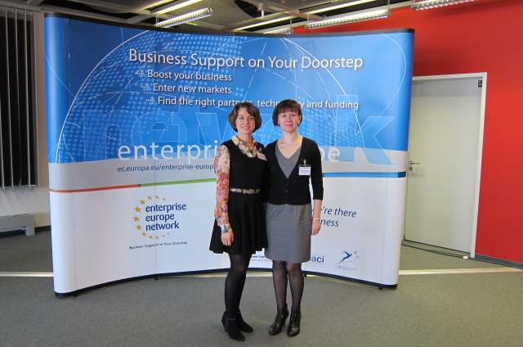
4-ый международный Форум, Дюссельдорф, 8-9 марта 2012 г.
Задачи нашей работы на Форуме:
Презентация КемГСХИ европейским коллегам
Поиск на Форуме проектов и ученых, подходящих профилю научных разработок КемГСХИ
Изучение правил представления проектов КемГСХИ на европейском Форуме для дальнейшего участия в 8РП
Обработка иностранных источников, сайтов, докладов и представление данных на русском языке
Информирование ученых КемГСХИ о возможностях международного сотрудничества в 7РП

Slide 10
Контакты ученых с актуальными для нас тематиками в результате работы на 4 Форуме
№ | ФИО ученого | Страна, город | Организация/ВУЗ | Тема, научные интересы
1. | Др., проф. Ольга Смолянинова | Россия, Красноярск | Сибирский Федеральный Университет | Электронное портфолио как средство профессионально-личностного развития
2. | Д.с-х.н. Баграт Mezhunts | Армения, Ереван | Национальная научная академия, декан факультета биоэнергии и качества кормов | Кормовые ресурсы Армении; Молочный скот
3. | Кристиан Вольф | Германия, Кельн | У-т прикладных наук, Кельн | Биогаз: оптимизация процесса, компьютерные системы, платы, установки
4. | Laurent Lecoeur | Бельгия, Gent | Bio Base Pilot Plant | Bioeconomy. Устойчивая биоэкономика/биоэкономия
5. | G.A. (Gijs) Kleter | Голландия, Вагениген | У-т прикладных наук и различных исследовательских центров, | Биоанализ, токсикология; Оценка безопасности биотехнологий; Здоровое питание и среда обитания; Исследования в сфере безопасности пищевых продуктов, кормов, подлинности продуктов, их переработки, генетически модифицированные организмы; Оценка безопасности биотехнологий. Здоровое питание и среда обитания. Ищет с/х производителей!
6. | Д.с-х.н., проф. Татьяна Ивановна Аникиенко | Россия, Красноярск | Сибирский Федеральный Университет www.sfu-kras.ru | Специалист стандартизации. Кормление коров; топинамбур в кормлении; молочная продукция; весь процесс от выращивания-кормления-производства
7. | Ольга Бабич | Кемерово | КемТИПП | Производство продукции животноводства; кормление с/х животных
8. | Izabela Maciejowska | Польша, Познань | Ин-т натуральных волокон и медицинских растений | Обмен партнерами в промышленных и академических кругах в сфере текстиля, композитов, сельского хозяйства и фармокологии
9. | Люк Беллье | Франция, Виллемандер | Sofraser | Резонансные технологии в жидких и пастообразных продуктах питания: продукты питания и напитки и применение биотехнологий

Slide 11
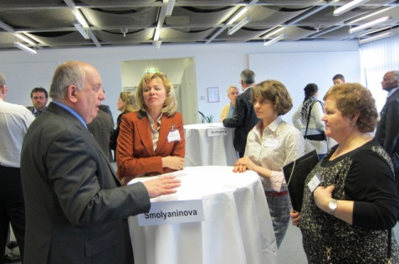
Руководитель проекта в СФУ — проф., д.п.н., зав. кафедрой информационных технологий образования, директор Института педагогики, психологии и социологии СФУ Ольга Смолянинова
Проект «Электронный портфолио как средство профес
сионально-личностного развития» стал победителем конкурса ERA.Net, объявленного в рамках 7-й РП ЕС. Европейское признание и финансовая поддержка Евросоюза — результат трёхлетней работы ученых СФУ и их зарубежных коллег.
Среди 260 заявок конкурса заявка, представленная СФУ от евроконсорциума, была признана лучшей в области социально-гуманитарных наук.
Е-портфолио — это электронная идентификация человека, наиболее полно раскрывающая профессионально-личностное развитие. Электронная оболочка портфолио ноу-хау университета.
В консорциум участников проекта, кроме Сибирского федерального университета вошли Университет Генриха Гейне (Дюссельдорф, Германия), Таллиннский университет (Эстония), Университет Лорейн (Франция).

Slide 12
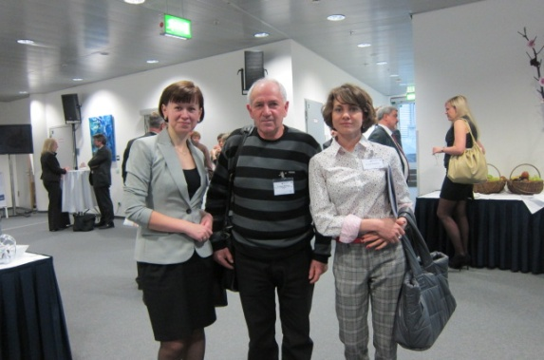
Заведующий лабораторией биоэнергетики Центра эколого-ноосферных исследований НАН РА, д.с-х.н. Баграт Межунц
Занимается исследованием кормовых ресурсов Армении.
Проводится оценка и картирование уровня продуктивности,
энергопотенциала и химического состава пастбищ и сенокосов,
Выявляется наличие тяжелых металлов в почвах,
Определяется питательная и энергетическая ценность кормовых растений,
Рассматриваются возможности оптимизации кормовых угодий и повышения качества производимых кормов и продуктов животноводства.
Исследования, проводимые лабораторией биоэнергетики Центра эколого-ноосферных исследований НАН РА, получают поддержку крупных международных организаций. Лаборатория является участником проекта FР-6 и получает финансовую поддержку Фонда Марии Кюри.
В соответствии с решением Евросоюза эта программа исследует кормовые ресурсы и разрабатывает современные технологии животноводства, занимается составлением кормовых рационов скота.
Основная цель этой программы - переход к органическому животноводству.
Лаборатория получала гранты НАТО и CRDF. Сотрудники лаборатории готовы оказать реальную помощь хозяйствующим субъектам, предложить конкретные рекомендации по эффективному использованию природных кормовых ресурсов, восстановлению сбалансированного рациона скота и получению конкурентоспособных продуктов животноводства.

Slide 13
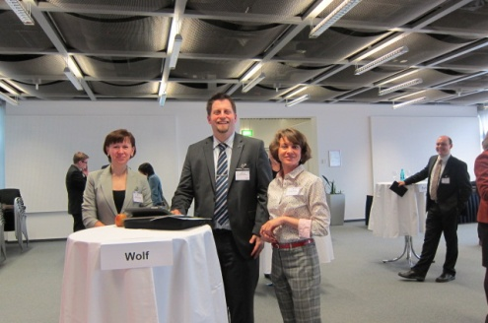
Кристиан Вольф
Дипломная работа по моделированию и оптимизации сельскохозяйственных
биогазовых установок.
В настоящее время участвует в двух исследовательских проектах Probig (Оптимальный процесс управления биогазовыми установками с использованием интеллектуальных, адаптивных систем управления) и Mobio (Моделирование процессов оптимизации биогазовых установок). Проект на кандидатскую степень – «Моделирование, оптимизация и контроль биогазовых установок».
Представленные направления исследований: • Сельскохозяйственные и промышленные биогазовые установки
• Преобразование отходов в энергию в промышленном масштабе • Оптимизация, динамическое моделирование процесса • Контроль затрат и стабильности путем применения метода вычислительного интеллекта • Увеличение производства биогаза • Сведение к минимуму потребления энергии • Полностью автоматизированный анализ данных
Ищет партнеров:
Компании, которые создают и / или эксплуатации биогазовые установки
Университеты и исследовательские институты, которые заинтересованы в научном сотрудничестве

Slide 14
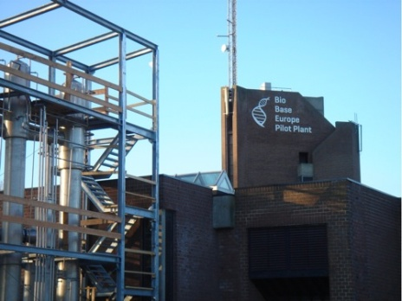
Laurent Lecoeur, Muriel Dewilde
The Bio Base Europe Pilot Plant представляет собой гибкий и экспериментальный завод.
Цель: сократить критический разрыв между научными разработками и применениями в производстве новых биотехнологических процессов.
Позволяет оценить фактические эксплуатационные расходы, достоинства и недостатки новых биотехнологических процессов.
Оne-stop-shop: осуществляет комплексное производство от биомассы до конечного биопродукта.
Технологии преобразования сельскохозяйственных отходов и непродовольственных культур (пшеничная солома, кукурузные початки, щепы, ятрофы, водоросли) в биотопливо, биопластик и другие биопродукты.
Пример «открытых инноваций» - доступен для компаний и исследовательских институтов всего мира
Имеет 3 технических станции с современным оборудованием и широким спектром технологий: биореакторы для брожения и биокатализа, химические реакторы, технологии фракционирования растений и предварительной обработки биомассы, оборудование для выпаривания, кристаллизации, электро-диализ, экстракция, мембранные процессы, ионный обмен, сушки и пр.

Slide 15
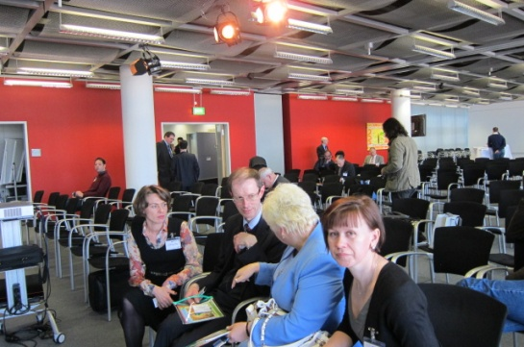
G.A. (Gijs) Kleter
RIKILT - Институт безопасности пищевых продуктов, независимый НИИ
пищевых продуктов и ​​безопасности кормов. Большинство проектов институт
осуществляет для Министерства экономики, сельского хозяйства и инноваций.
Координатор нескольких проектов ЕС:
1.CONFFIDENCE Безопасность пищевых продуктов за счет быстрого и экономически эффективного тестирования химических загрязнителей в пищевых цепях. 2. MONIQA При финансовой поддержке ЕС (33 организации из разных стран): производители продуктов питания, розничная торговля и регулирующие органы. Установление общих методов и стандартов пищевого анализа. 3. MYCORED Новые комплексные стратегии по всему миру для сокращения микотоксинов в пищевых продуктах и кормовых цепях
Финансируются в рамках 7 РП:
4. NANOLYSE Развитие проверенных методов и справочных материалов анализа инженерных нано-частиц (ЕПС) в пищевых продуктах и напитках. 5. PEGASUS направлен на обеспечение понимания общественного мнения, преимуществ и недостатков генетически модифицированных животных, домашнего скота, а также на этические и политические вопросы проблемы. Результат - рекомендации для европейских политиков, как подготовиться к возможным будущим сценариям, если компании захотят ввести пищу или лекарственные средства, полученные от этих животных на рынок ЕС. RIKILT вносит свой ​​вклад в научно-техническую часть проекта, включая разработку тематических исследований, в частности с точки зрения продовольственной безопасности. 6. Q-Porkchains Цель в разработке высококачественных продуктов из свинины в устойчивых производственных системах с низким воздействием на окружающую среду. 7. QSAFFE Воспитание здорового европейского животноводства, от предоставления качественных и безопасных кормов для этих животных.
9. SIMBAGFEED Скрининг и методы идентификации для официального контроля запрещенных антибиотиков и стимуляторов роста в кормах.

Slide 16
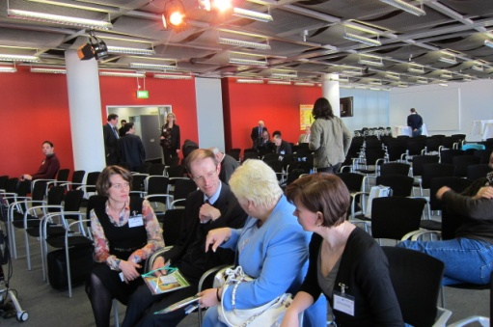
Д.с-х.н., проф. Татьяна Аникиенко
Организация производства и продвижение на рынок натурального экстракта из топинамбура
В настоящее время совместно с университетом Хоенхайма, Германия, разрабатывается план совместного исследования по международной стандартизации кормов в сельском хозяйстве (российский и немецкий передовой опыт), программа DAAD.

Slide 17
Izabela Maciejowska
Институт природных волокон и лекарственных растений является междисциплинарным исследовательским подразделением, имеющим международное значение. Занимается всесторонним рассмотрением сбора и обработки природного сырья, волокна и трав.
Институт проводит исследования в следующих областях: - Молекулярная биология; - Генная инженерия, биотехнология и агрономия;
- Применение лигноцеллюлозного сырья; - Применение льна и семян конопли в фармацевтике, пищевой и косметической продукции; - Технология производства антипиренов, грибов, и инсектицидов, а также гербицидов для нужд промышленности; Институт осуществляет ряд национальных и международных исследовательских проектов в сфере сельского хозяйства, экологии, строительства, транспорта, продуктов питания, фармацевтики и медицины и т.д:
«Новые биологически активные продукты питания» Проект направлен на развитие инновационных технологий для производства продуктов питания, чтобы снизить уровень заболеваемости, включая сердечно-сосудистые заболевания, ожирение, диабет и анемию.
«ИТ-платформы базы данных для эффективного использования результатов научных исследований»
«Создание платформы многопланового сотрудничества в биотехнологической промышленности в Польше» Предметом проекта является развитие отношений сотрудничества и создания платформы для сотрудничества между предпринимателями из биотехнологической промышленности, местного самоуправления, отраслевых ассоциаций и научных исследований и разработок.
«Разработка технологии производства и применения в пище экстракта лигнины из семян льна»

Slide 18
Люк Беллье, ген. директор Sofraser
Резонансные технологии в жидких и пастообразных продуктах питания: продукты питания и напитки, применение биотехнологий
Оптимизация технологии жидкости с помощью высокочувствительного измерения вязкости
Sofraser является изобретателем вискозиметра вибрационного типа, работающего на резонансной частоте. Вискозиметр запатентован в 1981 году и в настоящее время считается самым надежным в мире.
Применение в пищевой промышленности

Slide 19
СПАСИБО ЗА ВНИМАНИЕ
УДАЧНОГО СОТРУДНИЧЕСТВА

